Slide 1



Slide 2


Slide 3

جلسه سوم درس نقشه کشی صنعتی
رشته مهندسی علوم و صنایع غذایی
برگرفته از کتاب رسم فنی و نقشه کشی صنعتی 1 جلد اول تالیف دکتر جلیل حسین زاده و دکتر مازیار فیض اله زاده انتشارات دانشگاه ارومیه
مدرس: خانم مهندس ثمانه لواسانی

Slide 4

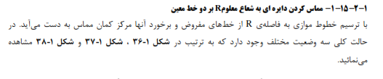

Slide 5

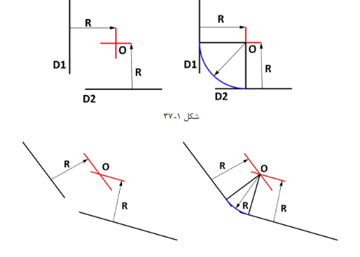
ترسیم مماس دو خط با زاویه قائمه و منفرجه

Slide 6
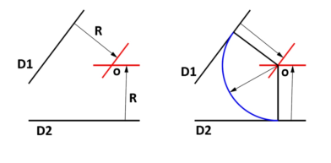
ترسیم مماس دو خط با زاویه حاده

Slide 7
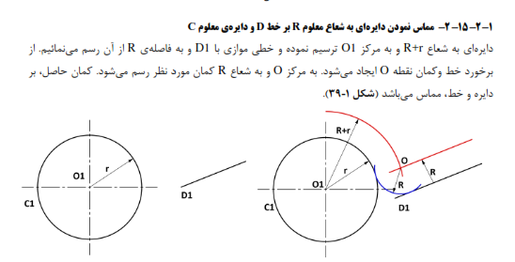

Slide 8
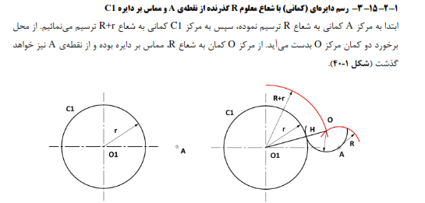

Slide 9
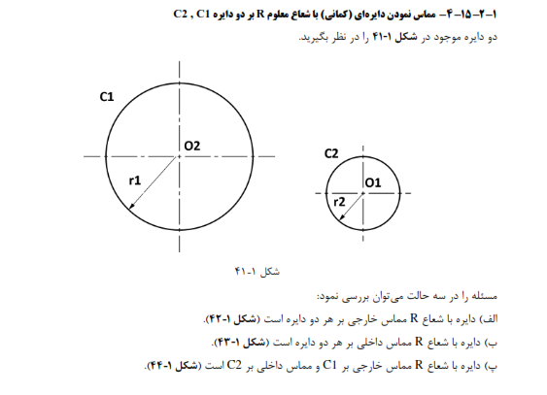

Slide 10
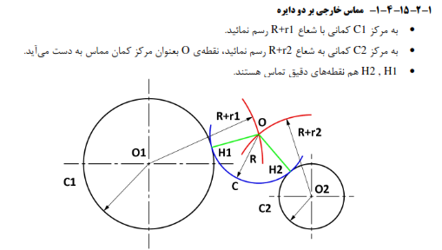

Slide 11
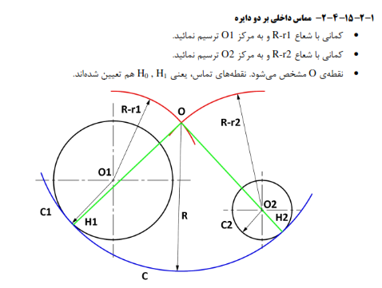

Slide 12
